Slide 1


Северо-Уральское управление Ростехнадзора:
Доклад о правоприменительной практике при осуществлении
Федерального государственного надзора в области промышленной безопасности за 3 месяца 2026 года
Докладчик: Чирятьев Иван Александрович
Сургут, 2026

Slide 2


Поднадзорная территория
ЯНАО
Северо-Уральское управление Ростехнадзора осуществляет контрольную (надзорную) деятельность на следующих территориях:
ХМАО
Тюменская область
Ханты-Мансийский автономный округ – Югра
Ямало-Ненецкий автономный округ
Тюменская
область
2

Slide 3

Объекты, поднадзорные Управлению
В области промышленной безопасности
6691
12149
430
объектов I класса опасности
организация
опасных производственных объектов
649
объектов II класса опасности
3835 Тюменская область
Опасные производственные объекты по регионам
5717 ХМАО-Югра
2597 ЯНАО
Опасные производственные объекты по классам опасности
430 I класс опасности
649 II класс опасности
6271 III класс опасности
4799 IV класс опасности
Фактическая нагрузка инспекторского состава
по государственному надзору в области промышленной безопасности
- 1 инспектор
106
193
9 987 км линейной части
магистрального трубопроводного транспорта
организаций
поднадзорных объекта
3

Slide 4
Контрольная (надзорная) деятельность в 1 квартале 2026 года
21
плановая выездная проверка
на 4% меньше, чем в 1 квартале 2025
7
11
347 нарушений
постоянный надзор
4
внеплановые выездные проверки
на 33% меньше, чем в 1 квартале 2025
192
проверки в рамках режима постоянного государственного надзора
182
мероприятия, связанные с приемкой и пуском в эксплуатацию объектов оборудования
Всего выявлено 560 нарушений
на 16% меньше, чем в 1 квартале 2025
5

Slide 5
Применённые меры административного воздействия
85
административных наказаний
на 65% меньше, чем в 1 квартале 2025
25 штрафов
74
7
11
12
302
заменено на предупреждения
по итогам проверок
плановых
внеплановых
вне проверок
59
административных штрафа
на 5% меньше, чем в 1 квартале 2025
1 приостановление деятельности
50
17
42
объект в Ямало-Ненецком АО
по итогам проверок
на ЮЛ
на ДЛ
на 4% меньше, чем
в 1 квартале 2025
на 23% больше, чем
в 1 квартале 2025
на 15% меньше, чем
в 1 квартале 2025
5,06 млн ₽
4,16 млн ₽ на ЮЛ
4,5 млн ₽
сумма наложенных штрафов
из них
0,9 млн ₽ на ДЛ
сумма уплаченных штрафов
5

Slide 6

Профилактическая деятельность
Виды профилактических мероприятий определены статьей 45 Федерального закона от 31 июля 2020 г. N 248-ФЗ "О государственном контроле (надзоре) и муниципальном контроле в Российской Федерации"
Информирование
Консультирование
Обобщение правоприменительной практики
Объявление предостережений
Меры стимулирования добросовестности
Профилактический визит
12

Slide 7
Меры профилактического воздействия, применённые Управлением в 1 квартале 2026 года
102
55
предостережения
Постановлением Правительства
от 1 октября 2025 г. N 1511 установлена периодичность проведения профилактических визитов на 2026 год
консультирований
!
186
применённых мер
если в ходе обязательного профилактического визита инспектор выявит нарушения, которые не будут устранены
до его окончания, организации выдадут предписание
об их устранении
17
информирований
11
профилактических визитов
6

Slide 8
Аварийность и травматизм на поднадзорных объектах за 1 квартал 2026 года и меры по их снижению
3
3
1
аварии
ПАО НК «РуссНефть»
ООО «Газпром переработка»
ООО «Запсибтрансгаз»
учетных несчастных случая
смертельный
ООО «Запсибтрансгаз»
19
286
ООО «РуссИнтеграл-Варьеганремонт»
ЗАО «НОРТГАЗ»
ООО «Запсибтрансгаз»
показатель на уровне 1 квартала 2025 г.
инцидентов на опасных производственных объектах
сообщений о разливах нефти
увеличилось на 2 по сравнению с
1 кварталом 2025 г.
Основные причины аварийности и травматизма:
Неудовлетворительный уровень контроля за проведением ремонтных работ
Нарушение технологического процесса работ
Неудовлетворительная подготовка работников
Неудовлетворительная организация производственного контроля
Принимаемые меры:
Информирование эксплуатирующих организаций
о результатах расследования аварий
Целевые проверки идентичных нарушений
Еженедельный мониторинг предпосылок к инцидентам
Проверка оформления работ повышенной опасности
7

Slide 9
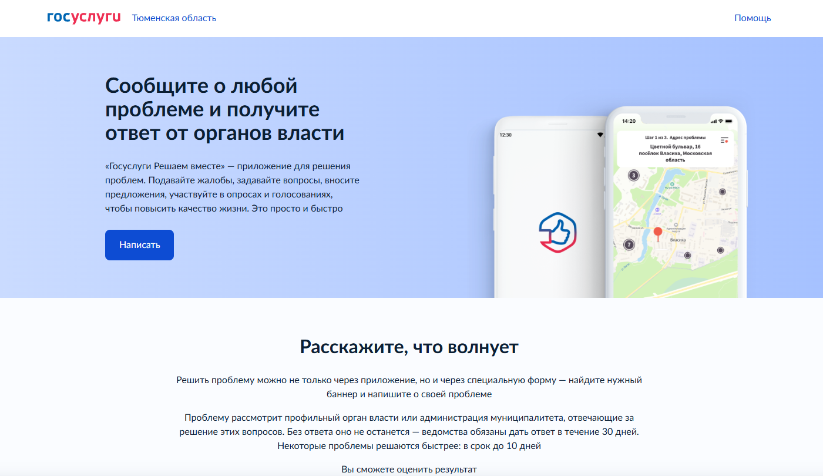
Обращения граждан за 1 квартал 2026 года
188
обращений граждан:
169
рассмотрено
131
разъяснено
31
с выездом на место
https://pos.gosuslugi.ru/landing/
Платформа обратной связи
8

Slide 10
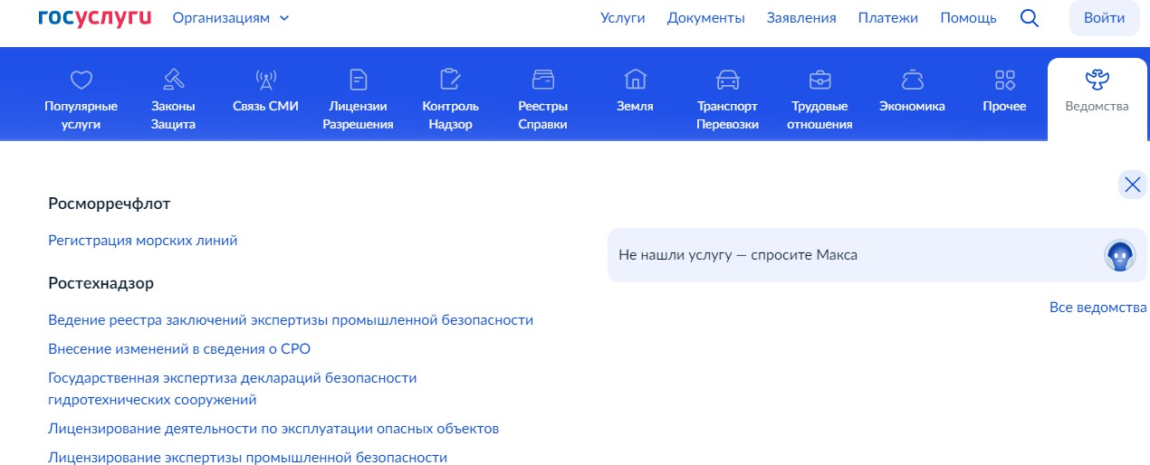
Оказание государственных услуг за 1 квартал 2026 года
Адрес официального сайта Северо-Уральского управления Ростехнадзора:
http://www.sural.gosnadzor.ru/
Единый портал государственных услуг (ЕПГУ)
1346
9

Slide 11

Единый портал государственных услуг (ЕПГУ)
Преимущества получения государственных услуг в электронной
форме через ЕПГУ:
Круглосуточная доступность портала (подача заявления о предоставлении государственных и муниципальных услуг в любое время, независимо от времени суток, праздничных и
выходных дней, через любой компьютер, планшет или мобильный
телефон, имеющих допуск к сети Интернет);
Оперативный и бесконтактный документооборот;
Повышение качества и оперативности принимаемых решений за счет обеспечения электронного взаимодействия между
ведомствами в процессе оказания государственной услуги;
Отсутствие очередей;
Прозрачность оказания государственных услуг;
Сроки предоставления государственных услуг при подаче заявления через ЕПГУ сокращены.
1346
9

Slide 12
Внесение заключения экспертизы промышленной безопасности в реестр заключений экспертизы промышленной безопасности
12 839
7 726
внесено заключений ЭПБ
внесено в реестр через ЕПГУ
9185
1590
2064
ХМАО
ЯНАО
ТЮМЕНЬ
Приказом Ростехнадзора от 19 мая 2026 г. № 172 утвержден Порядок ведения реестра заключений экспертизы промышленной безопасности Федеральной службой по экологическому, технологическому и атомному надзору и ее территориальными органами
Приказ вступает в силу с 1 сентября 2026 г.
1346
С 1 сентября 2026 года заключения экспертизы промышленной безопасности будут приниматься для регистрации в реестре исключительно в электронной форме через ЕПГУ
Максимальный срок оказания государственной услуги в электронной форме сокращается до 1 рабочего дня
Федеральный закон от 31 июля 2025 г. № 304-ФЗ «О внесении изменений в отдельные законодательные акты Российской Федерации»
9

Slide 13
Организация и проведение аттестации по вопросам промышленной безопасности
 | Всего | Тюмень | Сургут | Нижневартовск | Ноябрьск
Прошли аттестацию | 2096 | 1086 | 544 | 203 | 263
сдано | 1214 | 609 | 320 | 103 | 182
не сдано | 680 | 373 | 181 | 76 | 50
частично сдано | 202 | 104 | 43 | 24 | 31
Не явились на аттестацию | 574 | 274 | 148 | 120 | 32
1346
За 1 квартал 2026 года с результатом СДАНО прошли аттестацию в области промышленной безопасности 58%
Не явка составила 21% от общего количества заявившихся
10

Slide 14
Лицензирование деятельности
Наименование показателя | Общее количество
Количество рассмотренных заявлений о предоставлении лицензии | 28
Количество рассмотренных заявлений о внесении изменений в реестр лицензий | 76
Упрощен порядок лицензирования эксплуатации взрывопожароопасных и химически опасных производственных объектов I, II и III классов опасности
Ключевые изменения
Услуга оказывается территориальными органами Ростехнадзора
Расширено требование о праве собственности
Отказ от копий документов – достаточно указать сведения о документах (реквизиты)
Сокращенные сроки
11

Slide 15
Регистрация опасных производственных объектов в государственном реестре опасных производственных объектов
рассмотрено заявлений 1524
121
ОПО зарегистрировано
в реестре
55
ОПО исключено из реестра
С 1 марта 2026 года вступили в силу Правила регистрации опасных производственных объектов в государственном реестре опасных производственных объектов
Постановление Правительства РФ от 3 сентября 2025 г. № 1363 «О регистрации ОПО в государственном реестре ОПО»
Ключевые изменения
Цифровизация подачи заявлений (приоритет электронной формы подачи заявлений на регистрацию)
Минимальный пакет документов (сокращение объема предоставляемой информации)
Сокращение срока регистрации
Приостановка вместо отказа – приостановка рассмотрения для исправления замечаний вместо отказа в услуге
9

Slide 16




Основные задачи Управления на 2026 год
Повышение уровня самоподготовки инспекторского состава
Совершенствование методики и технологии надзорной деятельности на технически сложных производственных объектах
Изучение на постоянной основе действующего законодательства на предмет актуальных изменений, с дальнейшим внесением предложений в ЦА Ростехнадзора, по проблемным вопросам обеспечения единообразия в подходах к применению законодательства
Обеспечение безусловного выполнения поднадзорными организациями нормативных требований
Переход предоставления государственных услуг в электронной форме с использованием ЕПГУ
13

Slide 17
Благодарю за внимание!

